Slide 1
Recorrido Secuencial

Slide 2
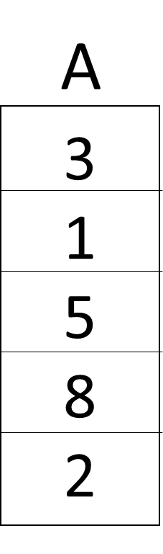
Quiero encontrar un número dentro del arreglo
Num = 2 primer pregunta desde la posición 1:
3 = 2?
=
A[1] = num ?

Slide 3
Quiero encontrar un número dentro del arreglo
Num = 2 comparo elemento x elemento,desde la posición 1
3 = 2?
La misma pregunta pero usando arreglo
A[1] = num ?

Slide 4
A[1] = num ?
La comparación que se hace
con el elemento 1 del arreglo
llevado a programación
mediante el uso de una variable, sería

Slide 5
Leer (num)
i = 0
i = i + 1
Hasta (A[i] = num) o (i = longitud)
A[i] = num
V F
Exh (‘esta en pos’, i) Exh (‘no esta’)

Slide 6
Si la comparación
se debe repetir porque el elemento
aún no se ha encontrado,
modifico el valor de la variable i
A[i] = num ?

Slide 7
Leer (num)
i = 0
i = i + 1
Hasta (A[i] = num) o (i = longitud)
A[i] = num
V F
Exh (‘esta en pos’, i) Exh (‘no esta’)

Slide 8
Puede ser que encuentra el valor
que se está buscando,
pero en caso de no encontrarlo
se debe detener el recorrido
cuando el índice llega a la última posición
del arreglo
( o sea su longitud)

Slide 9
Leer (num)
i = 0
i = i + 1
Hasta (A[i] = num) o (i = longitud)
A[i] = num
V F
Exh (‘esta en pos’, i) Exh (‘no esta’)

Slide 10
Finalizada la búsqueda,
se debe saber por cual
de las 2 opciones
finalizó
el recorrido secuencial

Slide 11
Leer (num)
i = 0
i = i + 1
Hasta (A[i] = num) o (i = longitud)
A[i] = num
V F
Exh (‘esta en pos’, i) Exh (‘no esta’)

